Slide 1

スタッフのアイデアの集め方
～鈴木信行～
1
2018年8月

Slide 2
本動画の利用について
本動画は著作権が保護されています。
個人利用の場合、手続きは不要です。
法人・団体等で閲覧・利用する場合、
所定の手続き、および対応が必要です。
詳しくは、ホームページをご覧ください。
http://www.kan-i.net/pvi
2

Slide 3
はじめに
社員のアイデアをどう吸い上げていますか
3

Slide 4

はじめに
２～３人でグループになり、
お互いに書いた内容を共有してください。
4

Slide 5
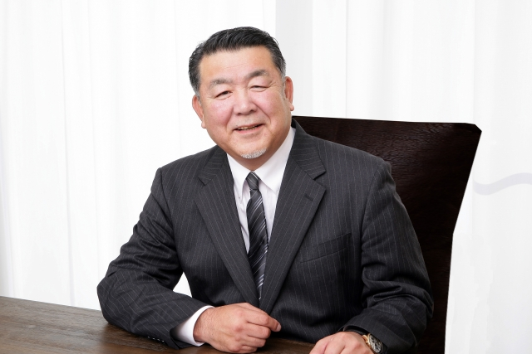
スタッフの苦悩
アイデアを出すけれど・・・・
「利益出るの？」
「忙しいんだから！」
「お前が言うな！」
「言われたことをやれ」
「早く帰れ」
「もっと休みを取れ」
5

Slide 6
スタッフの苦悩
アイデアを出すけれど・・・・
「利益出るの？」
「忙しいんだから！」
「お前が言うな！」
「言われたことをやれ」
「早く帰れ」
「もっと休みを取れ」
発展的な会話にならない・・・？
6

Slide 7
経営者の苦悩
アイデアを出されるけれど・・・・
「利益にならないだろ」
「人件費がかさむ」
「仕事を増やしたくない」
「他のスタッフの反発が！」
「実現性に乏しい」
「付き合っていられない」
発展的な会話にならない・・・！
7

Slide 8
発想の転換
アイデアを多くの社員で扱う
アイデアを出させる
優先順位を「スタッフ」がつける
アイデアを「スタッフ」が深める
創造性の高い業務を作り出す
8

Slide 9
発想の転換
アイデアを多くの社員で扱う
アイデアを出させる
優先順位を「スタッフ」がつける
アイデアを「スタッフ」が深める
創造性の高い業務を作り出す
9

Slide 10
アイデアを出させる
社員からのアイデアを奨励する風土
(例）定期的にアイデア募集期間を
・アイデアシート（ひな型）を用意する
・経営者、管薬が自ら出す
・無記名でも可にする
・最初は出ないので根気強く
・ちょっとしたことを出させ、習慣化を
・小さなアイデアを大切にする
・客への満足度調査の結果も合わせて
10

Slide 11
発想の転換
アイデアを多くの社員で扱う
アイデアを出させる
優先順位を「スタッフ」がつける
アイデアを「スタッフ」が深める
創造性の高い業務を作り出す
11

Slide 12
優先順位を「スタッフ」がつける
社員が主体的に動く風土
(例）出されたアイデアをスタッフが吟味
・スタッフができるだけ多く参加して
・アイデアの優先順位をつける
・誰が出したかではなく、内容で吟味
・経営上ではなく、スタッフの興味順に
・場合によっては、担当者を決める
・経営者、管理職は極力、口を出さない
12

Slide 13
発想の転換
アイデアを多くの社員で扱う
アイデアを出させる
優先順位を「スタッフ」がつける
アイデアを「スタッフ」が深める
創造性の高い業務を作り出す
13

Slide 14
アイデアを「スタッフ」が深める
社員が主体的に動く風土
(例）アイデアを深める手法を用いる
・アイデア一つを取り上げて
・最後までしっかりと結果を出させる
・担当者を正当に評価する
・目的・内容・スケジュール、実施者、予算、
必要なものなど「行動計画」を作成
・（事例）模造紙＋付箋 など
14

Slide 15
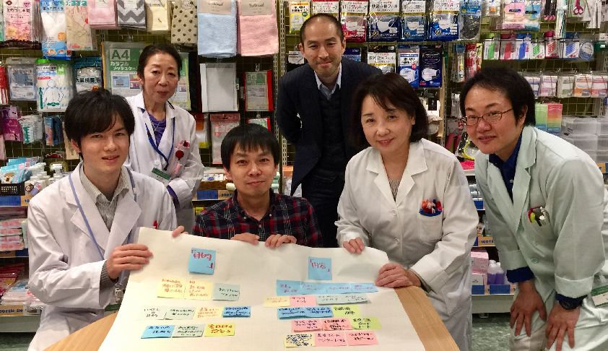
アイデアを「スタッフ」が深める
社員が主体的に動く風土
（事例）私と薬局スタッフでの活動の様子
15

Slide 16
発想の転換
アイデアを多くの社員で扱う
アイデアを出させる
優先順位を「スタッフ」がつける
アイデアを「スタッフ」が深める
創造性の高い業務を作り出す
16

Slide 17
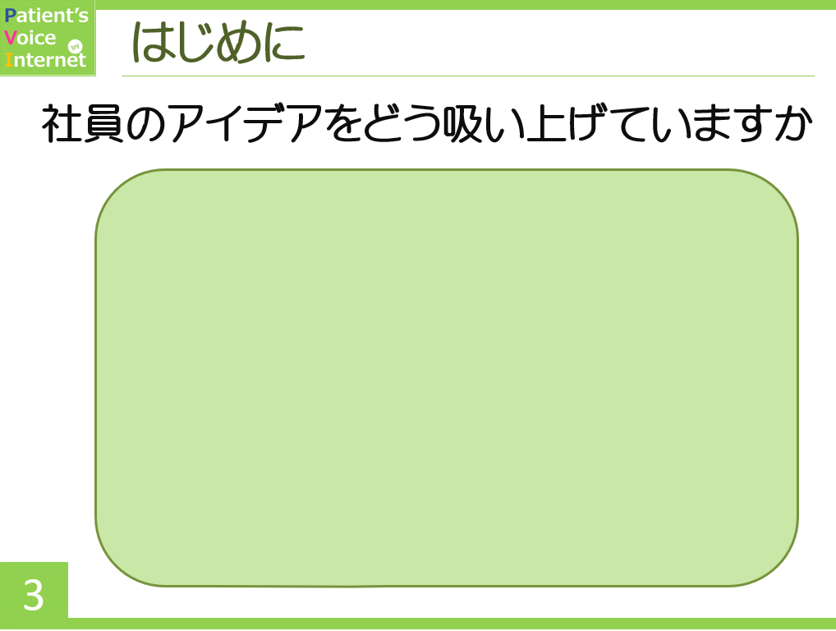
アイデアのない社員はいない
一つ一つのアイデアに耳を傾ける
17

Slide 18
まとめ
◆アイデアを出させる
◆優先順位を「スタッフ」がつける
◆アイデアを「スタッフ」が深める
◆創造性の高い業務を作り出す
18

